Slide 1
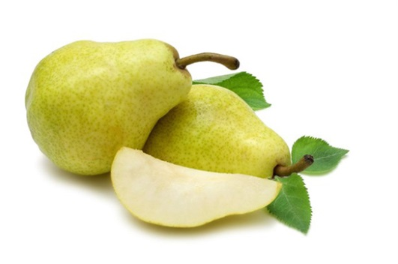
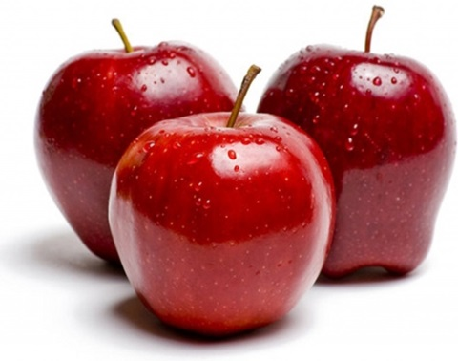
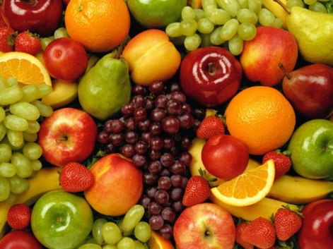
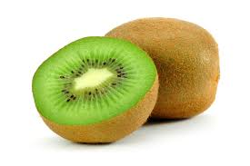
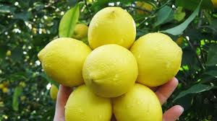
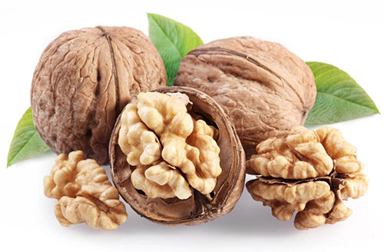
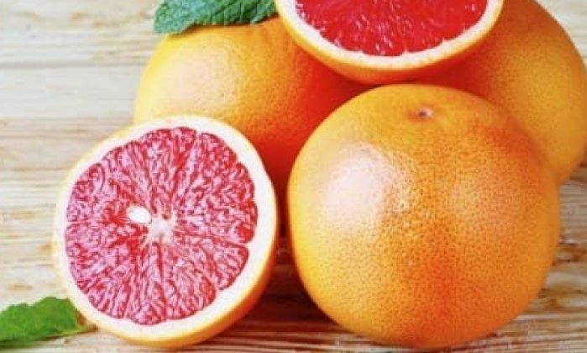
Dr. Veyis YURTKULU
BÜGEM
TOHUMCULUK DAİRE BAŞKANLIĞI
MART 2018

Slide 2
SERTİFİKALI FİDAN/FİDE ve STANDART FİDAN DESTEKLERİ
Bakanlığımız tarafından 2005 yılından itibaren ; Ülkemiz meyveciliğini geliştirmek,
Dış pazarda rekabeti sağlamak,
Kaliteli fidan ve meyve üretimini gerçekleştirmek amacıyla;
Yurt içinde üretilip sertifikalı ve standart kademede belgelendirilen fidanları kullanarak kapama bahçe tesis eden çiftçilere dekar başına olmak üzere destekleme yapılmaktadır.

Slide 3
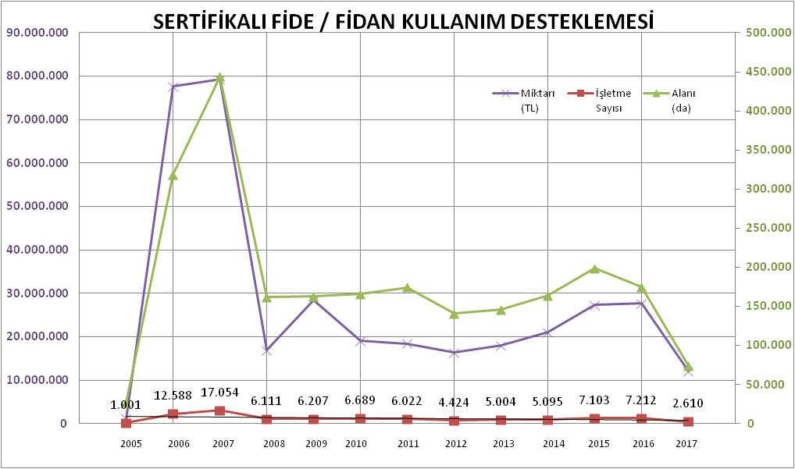

Slide 4
SERTİFİKALI FİDAN/FİDE DESTEKLERİ (İLK 10 TÜR)
TÜRLER | TOPLAM DESTEK ALANI (da) | TOPLAM DESTEK MİKTARI (TL)
CEVİZ | 578.544 | 105.698.093
ZEYTİN | 415.506 | 75.977.022
ELMA | 257.851 | 46.583.077
BADEM | 209.597 | 24.469.789
KAYISI | 179.734 | 14.755.927
MANDALİNA | 116.576 | 12.176.466
ANTEP FISTIĞI | 104.962 | 10.443.935
NAR | 68.273 | 10.855.604
KİRAZ | 66.651 | 11.926.871
ÜZÜM | 65.220 | 8.229.004
DİĞER | 286.476 | 40.850.538
TOPLAM | 2.349.391 | 361.966.327

Slide 5
BALIKESİR, BURSA VE ÇANAKKALE İLLERİNE YAPILAN SFK DESTEKLERİ
İL ADI | İşletme Sayısı | Alanı (da) | Miktarı (TL)
BALIKESİR | 2.714 | 60.412 | 10.343.986
BURSA | 3.079 | 54.281 | 8.288.775
ÇANAKKALE | 2.316 | 68.895 | 9.845.396
SERTİFİKALI FİDAN ÜRETİM DESTEKLEMESİ
İller | Toplam Miktar (Adet ) | Toplam Destek (TL)
ADANA | 126.872 | 126.872
ANTALYA | 302.885 | 302.885
BALIKESİR | 121.652 | 121.652
BURSA | 367.233 | 367.233
ÇANAKKALE | 69.283 | 69.283
DENİZLİ | 163.062 | 163.062
GAZİANTEP | 3.391 | 3.391
ISPARTA | 1.010.763 | 1.010.763
İZMİR | 131.158 | 119.335
KARAMAN | 46.800 | 46.800
KONYA | 397.920 | 397.920
MERSİN | 64.599 | 64.599
NİĞDE | 403.000 | 403.000
Genel Toplam | 3.208.618 | 3.196.795

Slide 6
SERTİFİKALI TOHUMCULUK DESTEKLERİ
Toplam 1,7 Milyar TL’ yi aşan destekleme

Slide 7
DESTEKLEME UYGULAMA TAKVİMİ EK-2
Destekleme Adı | Belge Teslim Başlangıç Tarihi | Belge Teslim Bitiş Tarihi | Askı Süresi | Kesin İcmallerin BÜGEM'e Gönderilme Tarihleri
Yurt içi Sertifikalı Fidan/Fide ve Standart Fidan Kullanım Desteği 2018 | 01.11.2017 | 29.06.2018 | 5 (Beş) Gün | Ağustos 2018
Yurtiçi Sertifikalı Fidan Üretim Desteği 2017 | 01.01.2017 | 31.10.2018 | 5 (Beş) Gün | Kasım 2018

Slide 8
DESTEKLERİN FİDAN ÜRETİMİNE ETKİSİ
Uygulanan desteklemeler doğrultusunda, son yıllarda özellikle fidan sertifikasyon yönetmeliği kapsamında ismine doğru, hastalık ve zararlılardan ari sertifikalı kademede fidan ve üretim materyali üretimi artış göstermeye başlamıştır.

Slide 9
2017 YILI FİDAN ÜRETİM MİKTARLARI
TÜRLER | Sınıfı
 | SERTİFİKALI | STANDART | Genel Toplam
CEVİZ | 1.477.107 | 9.750.448 | 11.162.055
ELMA | 4.831.616 | 5.864.474 | 10.696.090
BADEM | 714.050 | 3.014.220 | 3.614.370
ÜZÜM | 60 | 3.362.055 | 3.362.663
ZEYTİN | 163500 | 2.618.311 | 2.679.271
ARMUT | 283.360 | 1.936.979 | 2.220.339
LİMON | 7.600 | 1.622.260 | 1.629.860
KİRAZ | 149.130 | 1.467.309 | 1.616.439
ŞEFTALİ | 217.858 | 1.340.448 | 1.558.306
ERİK | 251.250 | 1.061.601 | 1.312.851
KAYISI | 122.138 | 1.131.192 | 1.253.330
MUZ | 0 | 1.165.500 | 1.165.500
MANDARİN | 17.500 | 639.270 | 656.770
AYVA | 78.400 | 498.310 | 576.710
NEKTARİN | 48.150 | 423.925 | 472.075
VİŞNE | 8.100 | 418.113 | 426.313
TRABZON HURMASI | 460 | 347.870 | 348.330
KİVİ |  | 281.505 | 281.505
İNCİR |  | 148.185 | 148.185
KESTANE | 0 | 109.060 | 109.060
NAR | 2.400 | 96.920 | 99.920
DİĞER | 2.200 | 320.985 | 323.185
TOPLAM | 8.395.588 | 37.618.940 | 46.014.528

Slide 10
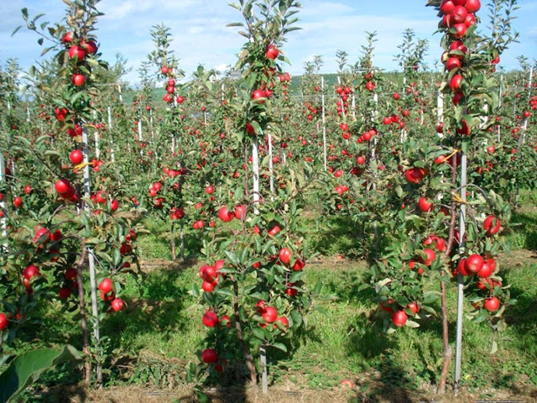
TEŞEKKÜRLER…

